Slide 1

Conduite d’un projet d’accompagnement
Sous-épreuve E13

Slide 2
Nous répondrons à 3 problématiques :
Quel bilan peut-on faire des examens ?
Quelles sont les exigences de l’épreuve ?
Comment préparer au mieux les élèves ?

Slide 3
Quel bilan peut-on faire des résultats aux examens ?
Résultats du bac ASSP académie de Dijon
Notes:
Les résultats ont été bien moins bons en 2015 qu’en 2014 surtout pour l’option « à domicile ». Ces chiffres s’expliquent en grande partie par les résultats de l’épreuve E2 mais aussi par des notes de CCF très disparates entre les établissements scolaires notamment pour l’épreuve E13. (voir diapo suivante).

Slide 4
Notes CCF E13 option « à domicile »
 | Côte d'Or | Nièvre | Saône et Loire | Yonne | Moyenne académique
Moyenne | 11,51 | 11,59 | 12,88 | 10,79 | 11,8
Note mini | 4 | 0 | 2,5 | 1 | 0
Note maxi | 19 | 18 | 19 | 18 | 9
 | Côte d'Or | Nièvre | Saône et Loire | Yonne | Moyenne académique
Moyenne | 11,57 | 12,2 | 12,74 | 13,25 | 12,34
Note mini | 0 | 4 | 2 | 5 | 0
Note maxi | 18 | 19 | 20 | 18,5 | 20
Notes de CCF E13 option « en structure »
Notes CCF épreuve E13
Notes:
CCF avec des résultats très moyens : des notes mini très inférieures à la moyenne. Même si les résultats sont un peu meilleurs en structure, le constat des écarts de notes est le même. Le 0 correspondant à un dossier non rendu : pourquoi ne rendent-ils pas leurs dossiers? Les notes très basses??? D’où la nécessité de travailler ensemble la préparation des élèves pour cette épreuve coefficient 4, comment pouvons nous aider les élèves à mieux réussir cette épreuve? Je mettrai plutôt en avant les compétences à acquérir qui seront validée dans cette épreuve, ce qui va entraîner de meilleures notes. Pour cela, nous allons voir comment aborder ce point du référentiel pour lui donner du sens.

Slide 5
Quelles sont les exigences de l’épreuve ?
identifier et analyser les besoins et les attentes des personnes;
présenter et justifier le projet d’accompagnement élaboré;
décrire les actions d’accompagnement dans les actes de la vie quotidienne et/ou des activités de maintien de la vie relationnelle et sociale en adéquation avec les besoins répertoriés;
se placer dans une posture professionnelle, dans le respect des limites de compétences.
Notes:
Définition de l’épreuve : La sous épreuve prend appui sur un dossier élaboré par le candidat au cours d’une période de PFMP d’une durée minimale de 4 semaines, effectuée en année de terminale.
L’évaluation s’effectue au centre de formation et porte sur la présentation du dossier rédigé, suivi d’un entretien afin de vérifier la maîtrise des savoirs associés en lien avec la situation décrite.

Slide 6

Le dossier doit présenter :
succinctement le contexte professionnel;
la personne concernée par le projet;
les besoins et les attentes de la personne;
les actions retenues et leur justification;
l’éventuelle évaluation mise en place.
Durée :
15 minutes : présentation du dossier
30 minutes : entretien avec le jury

Slide 7


Comment préparer au mieux les élèves ?
Expliquer le projet d’accompagnement
Le Projet d’Accompagnement Individualisé est un outil de planification et de coordination des services et des ressources visant à répondre à long terme aux besoins d’une personne.
Il est élaboré par l’équipe pluridisciplinaire avec l’usager et sa famille.

Slide 8

Recueil des informations (anamnèse)
Identification des désirs, capacités et besoins
Priorisation des besoins
Formulation des objectifs
Choix des actions en lien avec la phase 1
Attribution des responsabilités et place de l’élève
Mise en œuvre du projet (des actions)
Mesure de la satisfaction de la personne
Vérification de l’atteinte des objectifs
Pistes d’amélioration possible

Slide 9

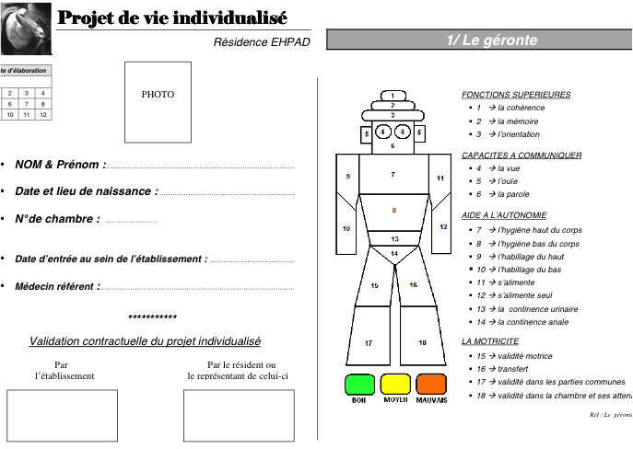
Mettre à disposition des élèves des outils
Notes:
Préciser qu’il s’agit d’exemples d’outils-Doc déposé sur le site SBSSA et demander ce qu’ils utilisent comme docs guides (peut-être possibilité de déposer sur le site???)

Slide 10
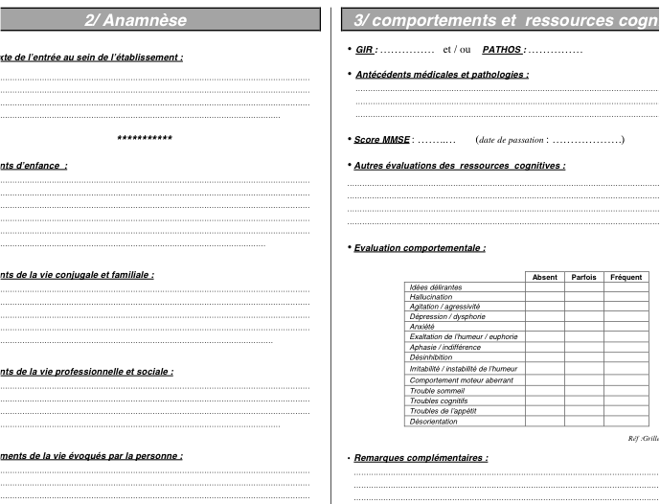

Slide 11
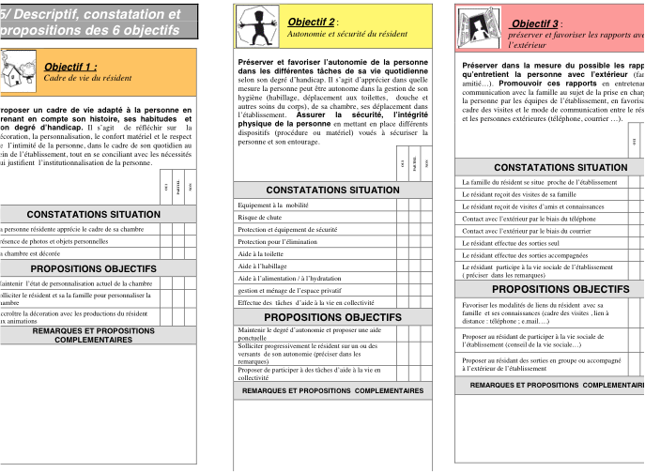

Slide 12
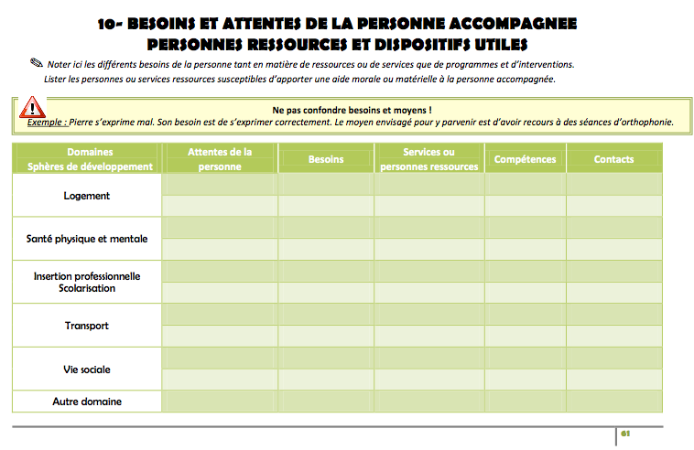

Slide 13

Avant la PFMP, exemple : travailler à partir d’une situation professionnelle et expliciter la méthodologie d’élaboration du projet.
Dans un contexte défini, à partir d’une situation professionnelle donnée et de la présentation précise d’une personne, guider les élèves dans les principales étapes d’élaboration du projet : utilisation des outils, questionnement, repérage des besoins perturbés (Virginia Henderson), actions possibles, objectifs…
Vous pouvez, par exemple, faire compléter un tableau qui servira ensuite de trame de travail lors des échanges avec l’élève lors de la PFMP support. (voir diapo suivante).
Notes:
Tour de table : les équipes présentent ce qui est fait en amont de la PFMP puis donner l’exemple qui n’est qu’à titre indicatif

Slide 14
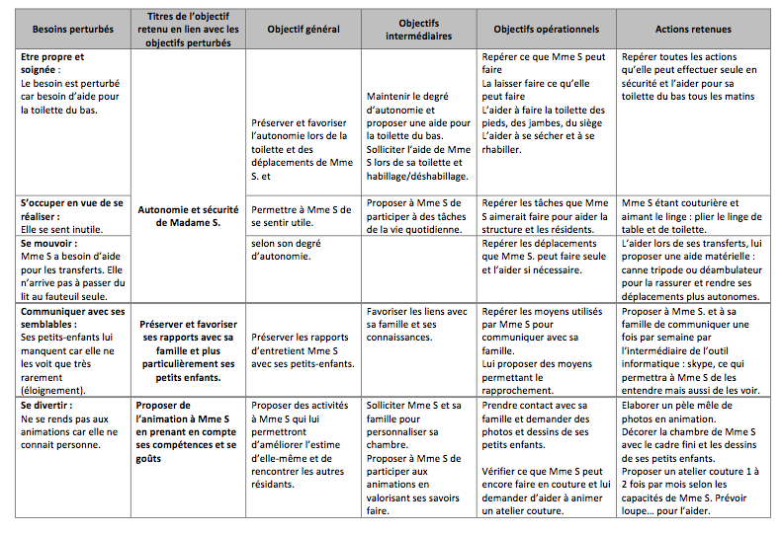
Notes:
Document de travail à titre indicatif

Slide 15
Pendant la PFMP : échanger, donner un planning…se rendre sur le lieu de stage (mi-stage) pour guider l’élève dans ses actions.
Après la PFMP, il s’agira de :
Guider l’élève dans la finalisation de son dossier : lecture du dossier et conseils.
Préparer l’élève à l’épreuve orale : oral blanc, réalisation de diaporama (si besoin, non obligatoire).
Notes:
Les équipes avaient déjà transmis des méthodes : planning avec les étapes et le travail à transmettre par mail par exemple
Echanges sur la préparation à l’épreuve orale

Slide 16
Bibliographie
« Guide d’élaboration du projet d’accompagnement personnalisé » : GEPAP
Comité Européen pour le Développement de l’Intégration Sociale (version 2012)
« Le projet de vie individualisé de la personne résidente en EHPAD »
Supports et explications- Aurélien Furlan

